Slide 1
Исследовательский проект
«АПТЕКА НА ПОДОКОННИКЕ»
Подготовил :ученик 3-а класса
МАОУ «Покровская СОШ»
Токманцев Максим
Руководитель: Булатова. Т.А.
с. Покровское, 2016 г

Slide 2
Объект исследования: комнатные растения нашего дома
Предмет исследования: применение целебных свойств комнатных растений в современной и народной медицине

Slide 3
Цель: изучение свойств комнатных растений и использование их в качестве лекарственного средства в жизни человека.
Задачи:
- найти информацию в различных источниках о лекарственных растениях нашего дома и их свойствах;
- выявить лечебные свойства данных растений;
- сделать альбом лекарственных растений

Slide 4
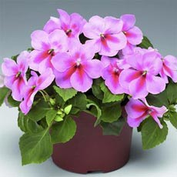
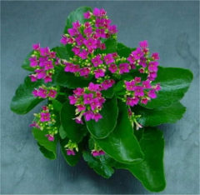
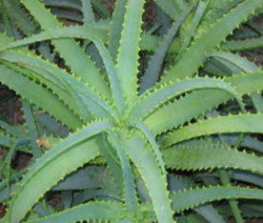
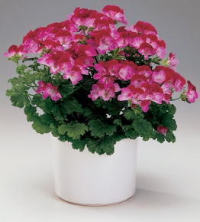
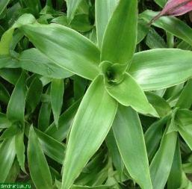
ЛЕКАРСТВЕННЫЕ РАСТЕНИЯ нашего дома

Slide 5
АЛОЭ. ГЛАВНОЕ ЛЕКАРСТВЕННОЕ ДЕЙСТВИЕ -ПОВЫШАЕТ ИММУНИТЕТ И ЗАЩИТНЫЕ ФУНКЦИИ ОРГАНИЗМА

Slide 6
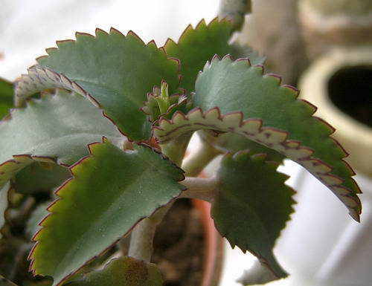
Коланхоэ

Slide 7
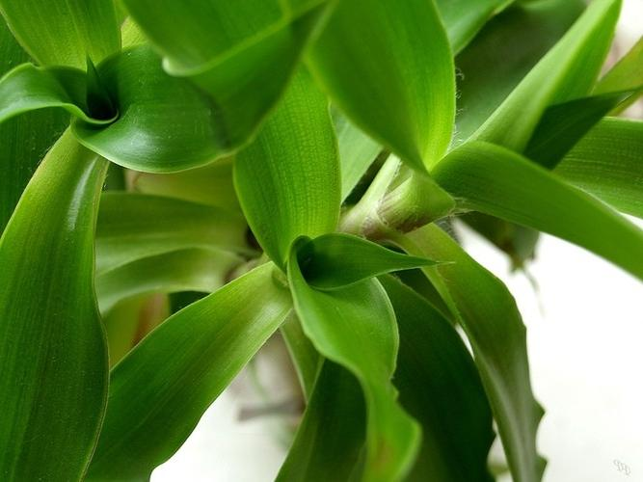
Золотой ус

Slide 8
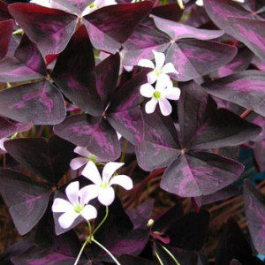
Кислица

Slide 9
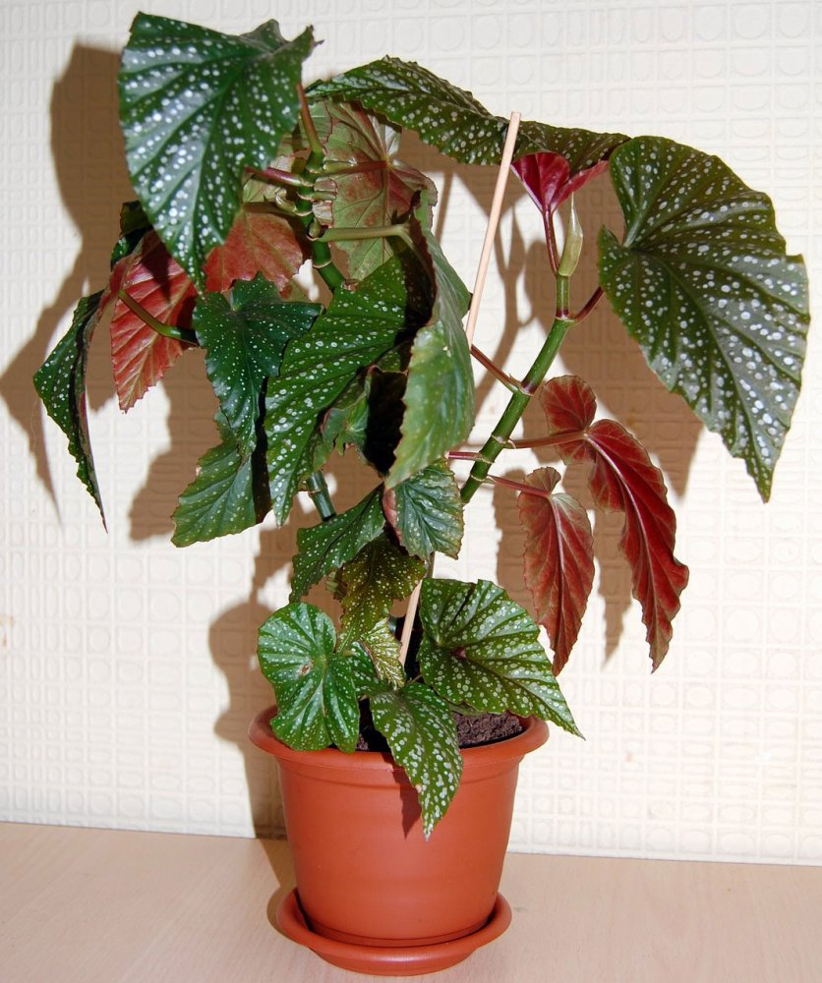
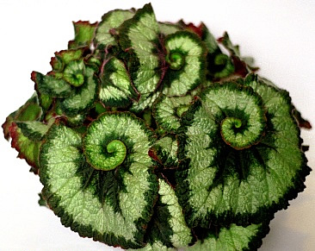
Бегония

Slide 10
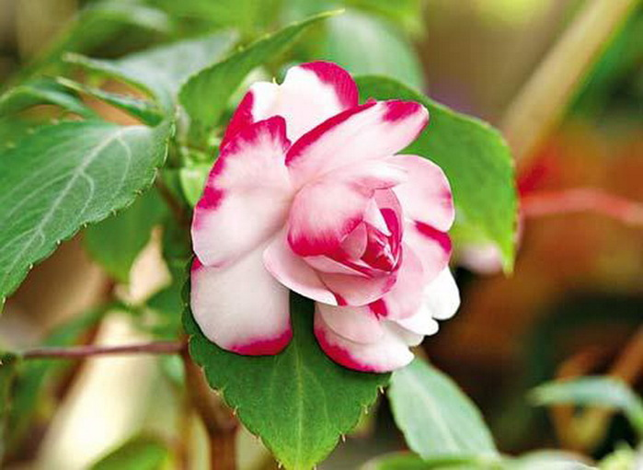
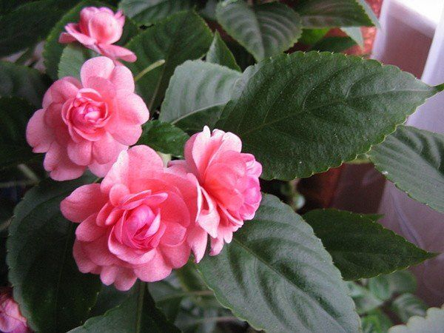
Бальзамин

Slide 11
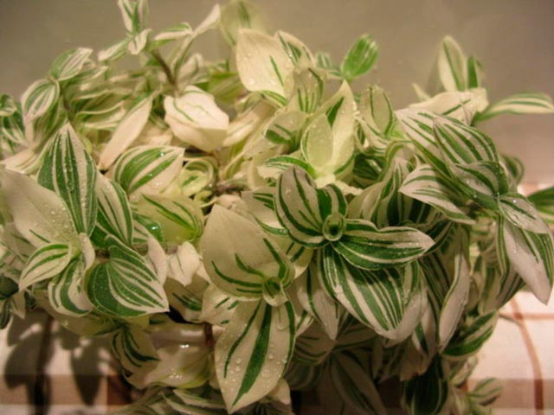
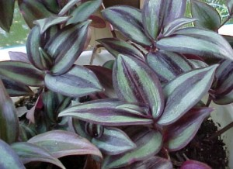
Традесканция

Slide 12
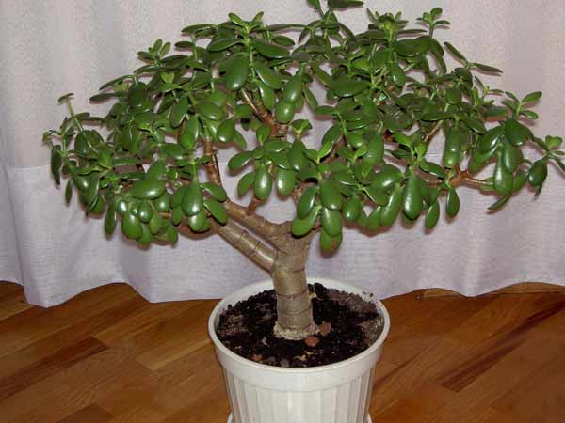
Толстянка

Slide 13
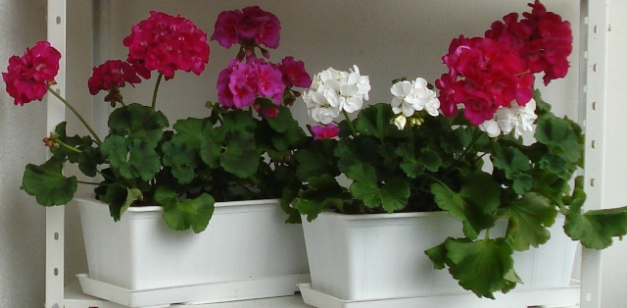
Пеларгония

Slide 14
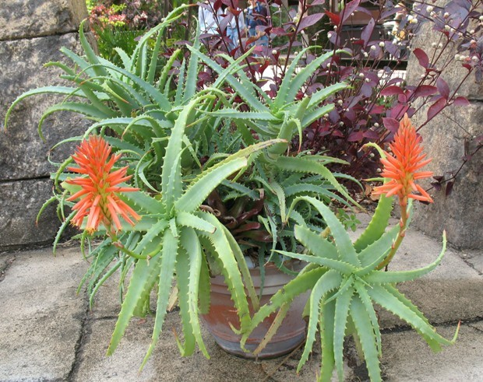
АЛОЭ

Slide 15
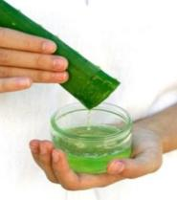
Сок АЛОЭ

Slide 16
Выводы:
Комнатные растения очищают воздух от токсических веществ, которые выделяют отделочные материалы, моющие средства, водопроводная вода;
Комнатные растения повышают влажность воздуха; убивают бактерии; снижают электромагнитное излучение; влияют на эмоциональное состояние;
Часть комнатных растений прекрасно заменяют лекарства и способствуют оздоровлению людей – «Зеленая аптека» на подоконнике.
Много лекарственных свойств удивительного растения – алоэ. Оно должно быть в доме у каждого, потому что помогает при многих недугах.

Slide 17
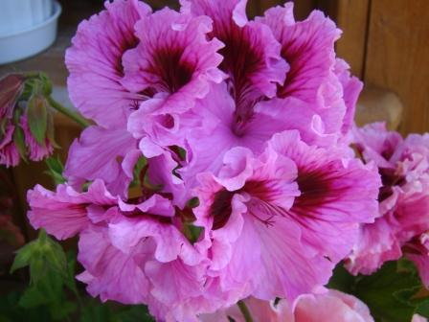
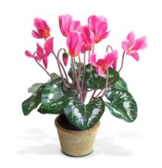
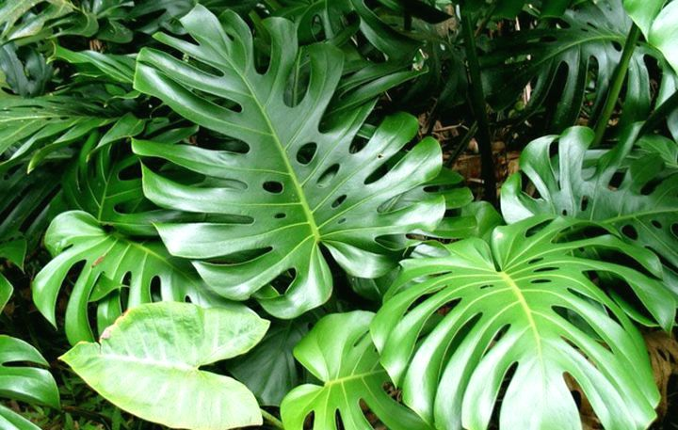
СПАСИБО ЗА ВНИМАНИЕ!

